Slide 1
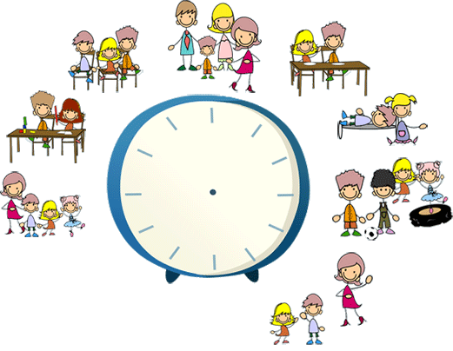
DIE UHRZEITEN WANN?
Prima A1, Band 1
Lektion 4 „MEIN SCHULTAG“
November 2020
Von Deutschlehrerin Dainora Raudienė

Slide 2
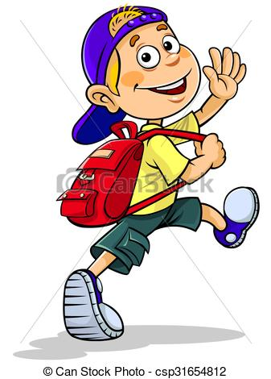
Beispiel: wann – in die Schule – gehen – du?
Wann gehst du in die Schule?
Ich gehe um halb neun in die Schule.
Um halb neun gehe ich in die Schule.
In die Schule gehe ich um halb neun.

Slide 3
Wann – du – Deutsch – haben?
Wann hast du Deutsch?
Ich habe um acht Deutsch.

Slide 4
Du – Sport – machen – wann?
Wann machst du Sport?
Ich mache Sport um drei.

Slide 5
Spielen – du – wann – Tennis?
Wann spielst du Tennis?
Um Viertel nach sechs spiele ich Tennis.

Slide 6
Du – wann – schlafen – gehen?
Wann gehst du schlafen?
Ich gehe um halb zehn schlafen.

